Slide 1


PCA와 군집분석을 활용한
국가별 에너지 및 배출 특성 분석
담당자 l 강유진
kyjness@naver.com

Slide 2
목차
01
02
03
선정이유 및 목표
데이터 설명 및 전처리
PCA
04
05
군집분석
결과

Slide 3
01
선정이유 및 목표

Slide 4



CHAPTER 01
최근에 전 세계적으로 에너지 소비와 온실가스 배출이 기후 변화에 큰 영향을 미치고 있어 국가별로 이러한 변화 방향과 속도가 어떻게 다른지 분석해보고자 하였습니다.
선정이유
PCA를 통해 국가들의 변화 방향과 변화 패턴을 파악하고,
군집분석을 통해 변화 양상이 유사한 국가 그룹을 도출하는 것
=>"어떤 국가들이 빠르게 변화하고 있는지",
=>"유사한 변화 흐름을 보이는 국가군은 어떤 특성을 가지는지"
목표

Slide 5
02
데이터 설명 및 전처리

Slide 6
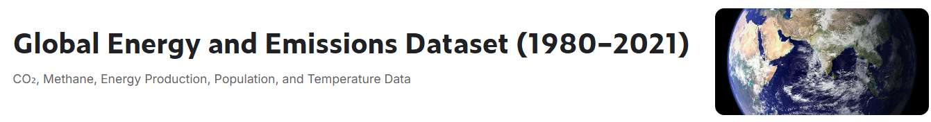
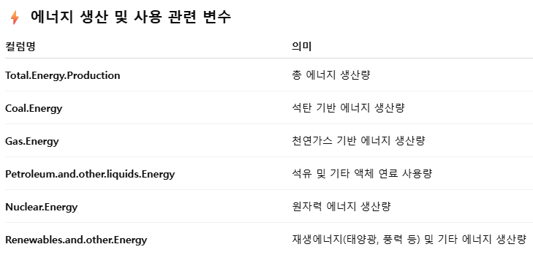
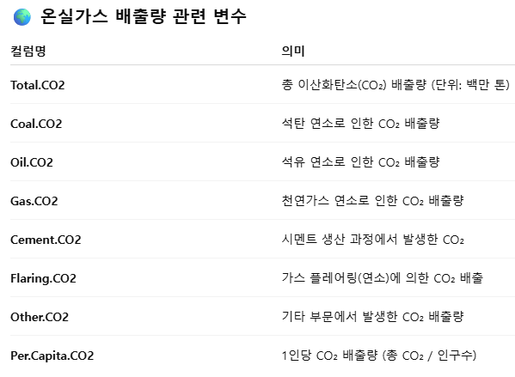
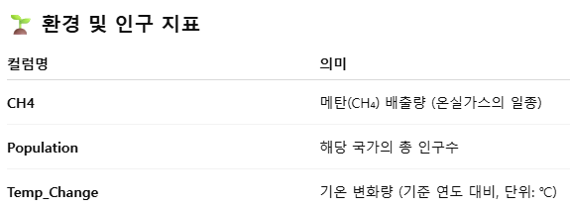
CHAPTER 02
데이터셋
1980년부터 2021년까지 전 세계 211개 국가의 에너지 생산, 온실가스 배출, 인구, 기후 변화 지표를 포함한 종합 데이터
행(rows): 8862개, 열(columns): 21개

Slide 7
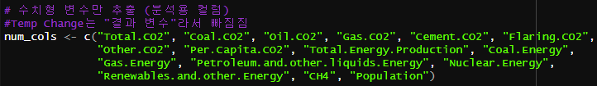
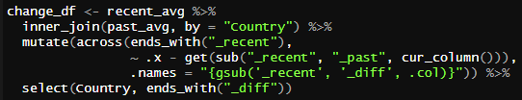

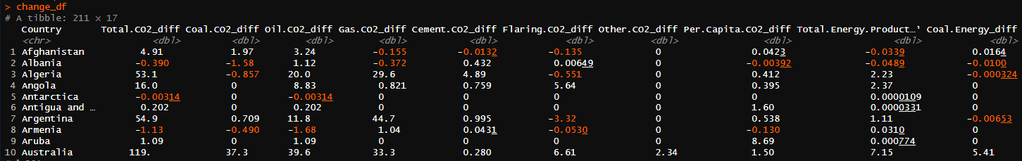

CHAPTER 02
데이터 전처리
시계열 데이터를 두 시기로 나눠서 평균값을 구하고,변화량(최근-과거)을 계산
수치형 변수만 추출(Year, Country, ISO.alpha-3,temp change(종속변수) 제외한 온실가스，에너지，환경 관련 총１6개 컬럼)
3. 변화량 = 최근 - 과거
1. 과거 평균 (1980–2000)
2. 현재 평균 (2001–2021)
211 rows × １７ columns

Slide 8
03
PCA

Slide 9
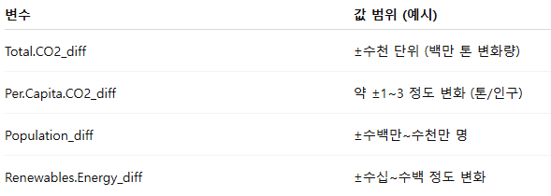

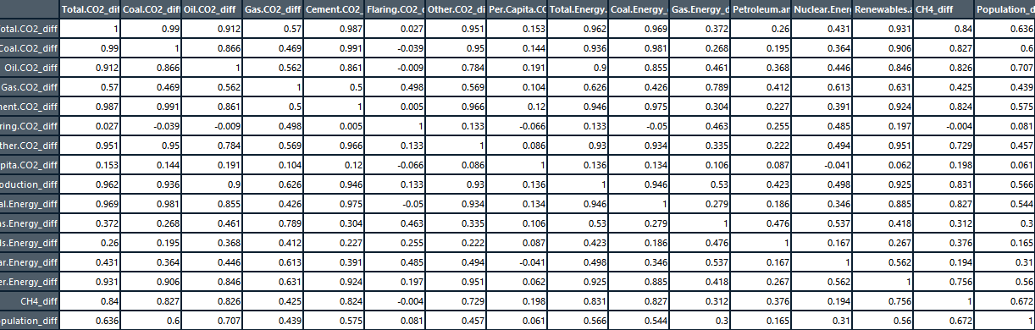

CHAPTER 03
1.상관행렬(R) 계산
변수별 "절대값 scale"이 서로 다르기 때문에 ->
변화량 데이터
범주형 컬럼인 ‘Country’ 제거

Slide 10
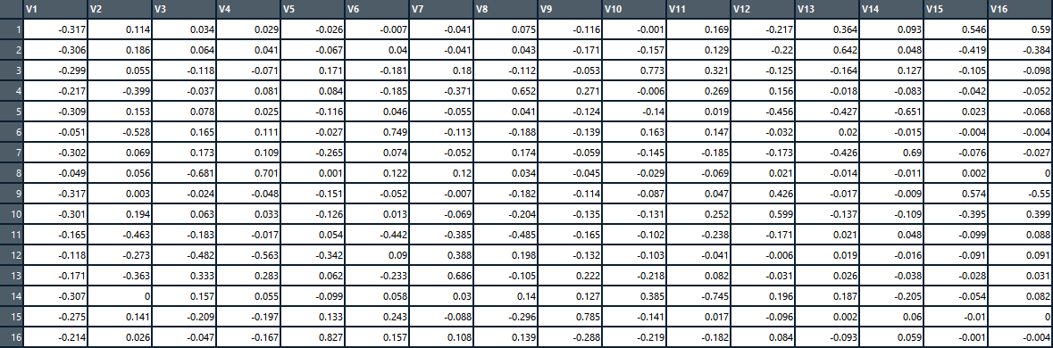
CHAPTER 03
2.스펙트럼 분해
상관행렬 R의 고유값(eigenvalues)과 고유벡터(eigenvectors) 계산
고유값
고유벡터

Slide 11
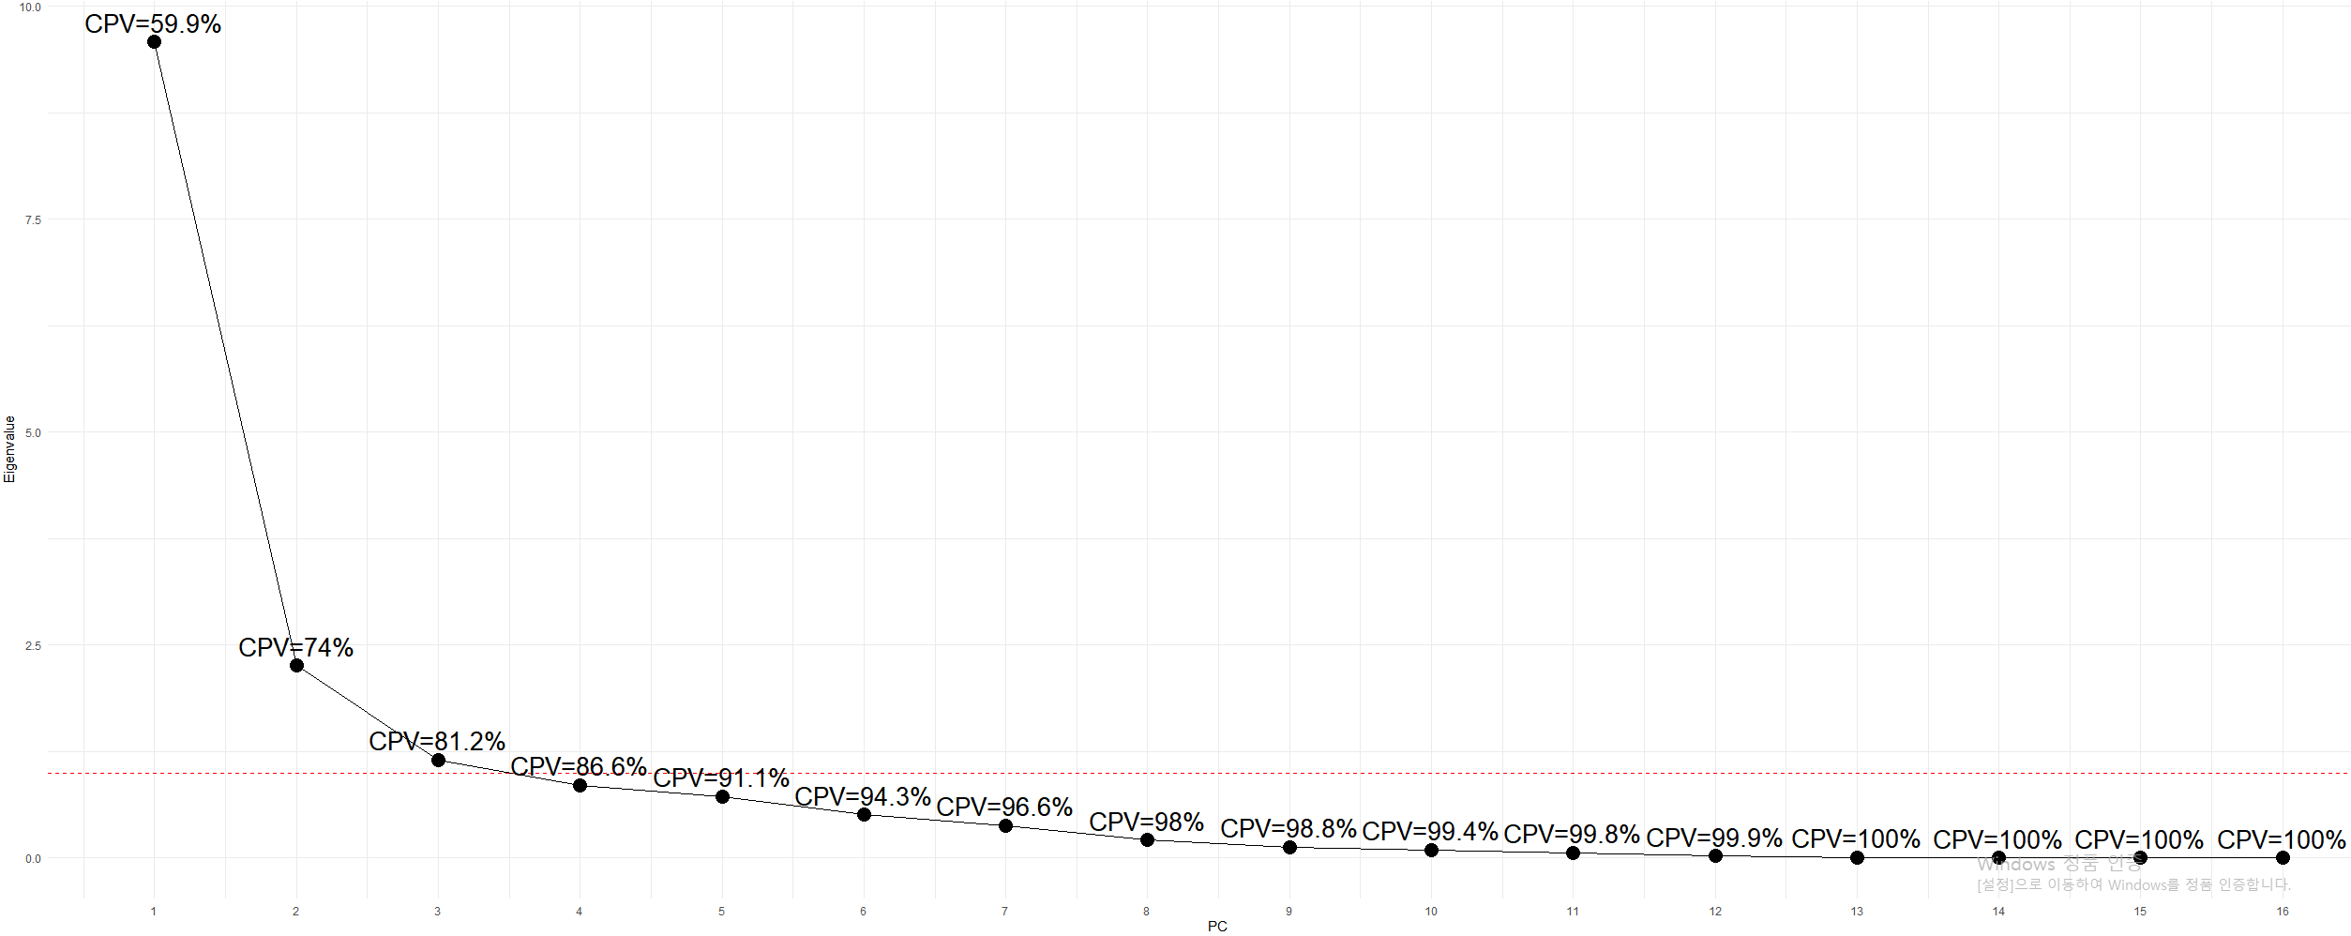
CHAPTER 03
3.주성분 선택
Scree plot
Goodness-of fit(적합도,설명비율)
59．8８＋１4．13 + 7.2
＝８1．２1（％）
Notes:
설명비율 = PC의 고유값을 전체 고유값 합으로 나눈 것
누적설명비율 = 설명비율을 차례로 누적해서 합한 것
Ｓｃｒｅｅ ｐｌｏｔ： X축：주성분 번호순서
Y축：설명비율（%)

Slide 12
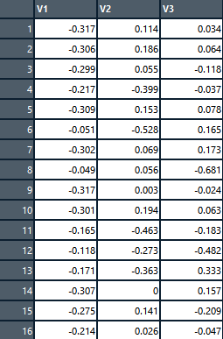
CHAPTER 03
3.주성분 선택
주성분 개수: 3개
-> 고유벡터 3개만 가져오기

Slide 13
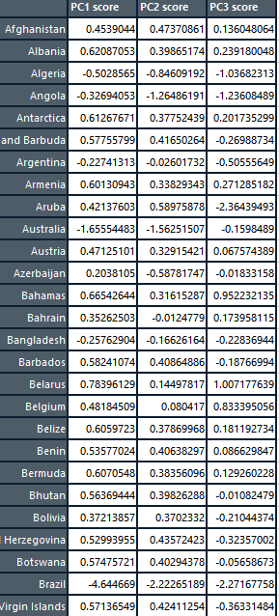

CHAPTER 03
4.원본 데이터 변환
주성분 점수(PC Scores) 및 새로운 데이터 행렬 P 계산
표준화
211 rows × 3 columns

Slide 14
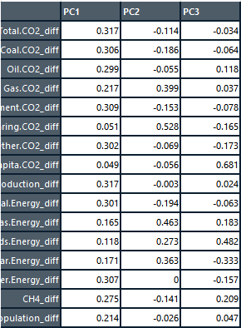
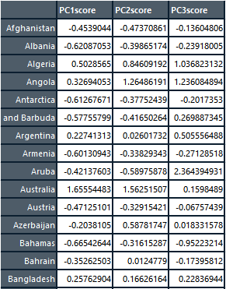


CHAPTER 03
4.원본 데이터 변환
계산된 주성분 점수와 표준화된 데이터의 상관관계
3 rows × 17 columns
=>음의 상관관계
고유벡터 재정의
주성분점수 재정의
211rows × 3 col
Notes:
첫번째 주성분에서 기여를 많이 하는(절댓값이 큰) 값들이 음수 이므로 고유벡터에는 –를 곱해줘야 주성분 적재값을 구할 수 있다

Slide 15
CHAPTER 03
주성분 적재값
＜정의＞ → 주성분 분석(PCA)에서 각 변수가 주성분에 얼마나 기여하는지 나타내는 계수
＜적재값으로 알 수 있는 것＞ １）변수의 영향력과 해석 → 적재값의 절댓값이 클수록 해당 변수는 주성분에 더 큰 영향
２）주성분 해석 → 적재값의 절댓값이 높은 변수를 통해 해당 주성분이 어떤 특성을 설명하는지 알 수 있음
３）적재값 부호 해석 가능 → 양수(+) ： 주성분과 같은 방향으로 증가 → 음수(-) ：주성분과 반대 방향으로 변화
＜고유벡터와 비교＞
→ 주성분 적재값과 고유벡터는 크기(비율)는 같지만，
계산 방법(eigen vs prcomp, SVD 사용 여부)에 따라 부호는 다를 수도 있음

Slide 16
CHAPTER 03
주성분 적재값 해석
ＰＣ１（첫번째 주성분）：
거의 모든 변수들이 고르게 +값 → "최근 20년간 에너지 소비 및 온실가스 배출 변화량의 전반적 증가/감소 수준" 구분
PC1 점수가 높은 국가는 → 최근 20년간 에너지 소비량과 온실가스 배출량이 전반적으로 많이 증가한 국가
PC1 점수가 낮은 국가는 → 최근 20년간 에너지 소비량·온실가스 배출량 변화가 적거나 감소한 국가

Slide 17
CHAPTER 03
주성분 적재값 해석
ＰＣ２（두번째 주성분）：
시멘트, 플레어링 배출, 가스 에너지, 석유(petroleum),원자력 생산 변화량은 음수/석탄 배출 변화량은 양수 → "최근 20년간 에너지원 구성 변화 경향" 구분
PC2 점수가 높은 국가는 → 최근 석탄 기반 에너지 사용이 증가한 국가
PC2 점수가 낮은 국가는 → 가스, 석유, 원자력 기반 에너지 사용이 증가한 국가
ＰＣ３（세번째 주성분）：
PC3에서 1인당 CO₂ 배출량(Per.Capita.CO2)이 가장 큰 영향
→ PC3는 “1인당 온실가스 배출량 변화 경향” 차이를 보여준다 → PC3 점수가 클수록 최근 1인당 온실가스 배출량 변화가 적거나 감소한 국가

Slide 18
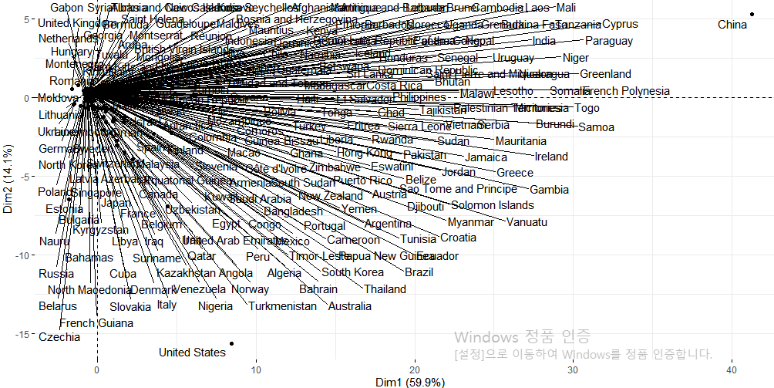
CHAPTER 03
주성분점수 시각화
PCA Biplot(Countries)-적재값 기준
석탄 기반 에너지 사용 증가
최근 20년간 온실가스 배출량 및 에너지 사용 증가
가스, 석유, 원자력 기반 에너지 사용 증가

Slide 19
추가적인 ‘1981~2021’기간 전체 평균 데이터로도 진행
CHAPTER 03
전체평균 데이터
주성분 적재값
ＰＣ１（첫번째 주성분）：
PC1에서 거의 모든 변수들이 고르게 양수값
→ "에너지 생산량과 온실가스 배출량이 동시에 높거나 낮은 국가 구분“
PC1 점수가 높은 국가는 → 에너지 소비량도 많고 온실가스 배출량도 많은 국가
PC1 점수가 낮은 국가는 → 에너지 소비량과 온실가스 배출량이 적은 소국가

Slide 20
CHAPTER 03
전체평균 데이터
주성분 적재값
ＰＣ２（두번째 주성분）：
PC2에서 석탄（ｃｏａｌ）, 시멘트（ｃｅｍｅｎｔ）, 기타 CO2 배출은 양수 / 가스，플레어링 배출，에너지생산은 음수 → PC2는 국가별 "에너지원 구성" 차이를 보여준다
PC2 점수가 높은 국가는 → 석탄 중심 / 시멘트 산업 비중 높은 국가
PC2 점수가 낮은 국가는 → 천연가스·원자력 기반 에너지가 높은 국가
ＰＣ３（세번째 주성분）：
PC3에서 1인당 CO₂ 배출량(Per.Capita.CO2)은 거의 １에 가까움 / 나머지 변수들은 대부분 영향이 거의 없음(적재값 작음)
→ PC3는 국가별 “1인당 온실가스 배출 특성” 차이를 보여준다 → PC3 점수가 클수록 국민 1인당 에너지 소비·CO₂ 배출이 많은 국가

Slide 21
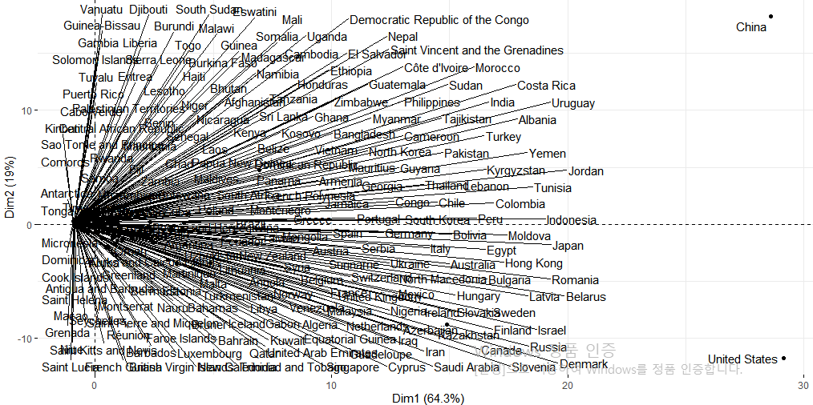
CHAPTER 03
전체평균 데이터
주성분점수 시각화
중국： 부동산 개발, 인프라 건설 엄청 활발 시멘트 최대 생산국
석탄，시멘트 기반
총 온실가스 배출량 및 에너지 생산량 높음
천연가스，원자력 기반
미국： 큰 경제규모，
첨단 산업 중심
Notes:
위쪽→이런 국가들은 아직 석탄 기반 발전 비중이 높고, 친환경 전환이 느림
아래쪽→ 선진국 중 친환경 전환 빠른 국가들

Slide 22
CHAPTER 04
전체평균 데이터
주성분점수 시각화
석탄，시멘트 기반
총 온실가스 배출량 및 에너지 생산량 높음
천연가스，원자력 기반
Notes:
독일,영국,프랑스,이탈리아
유럽 선진국들은 대부분 온실가스·에너지 소비량은 중상위 수준 → 고효율 산업구조, 안정적 에너지 사용으로 PC1은 높고 PC2는 상대적으로 낮음
인도,네팔,파키스탄, 방글라데시 등 아시아 개발도상국들 → 석탄 기반 에너지원 사용 비중 높음
아프리카 국가들 (잠비아, 우간다 등), 소국들(피지, 통가 등) → 에너지 사용 총량 낮음 + 에너지원 구성이 다양하지 않음
사우디아라비아, 러시아, 카타르 등 → 석유·가스 중심 국가들 → 석탄·시멘트 비중은 낮음, 상대적으로 청정연료 기반 많음

Slide 23
0４
군집분석
Notes:
변수 수가 많고 군집 수 최적화=> 비계층적 군집분석（Ｋｍｅａｎｓ） 수행

Slide 24
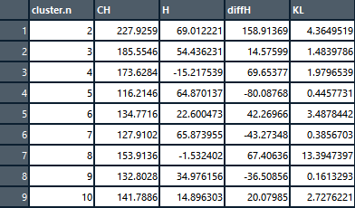

CHAPTER 0４
1.군집개수 선정
변화량 데이터 준비
clabel 함수(군집 수 x일 때 kmeans 수행 후 cluster 결과 반환) 생성
군집수 2,3은 제외하고 본다고 할 때
CNvalidity

Slide 25

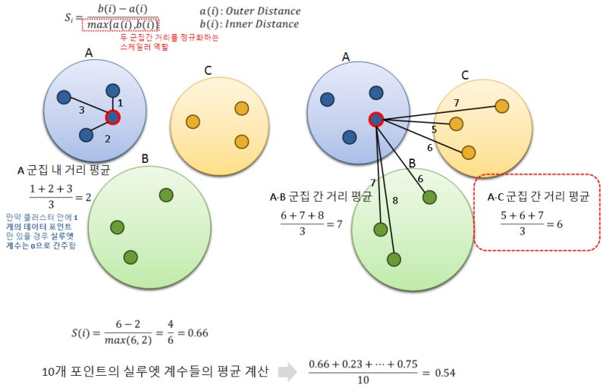
CHAPTER 0４
실루엣 계수(Silhouette Coefficient)
하나의 데이터가 자기 군집 안에 잘 속해 있고, 다른 군집과는 잘 분리되어 있는지를 측정하는 값
a: 해당 점이 속한 자기 군집 내 평균 거리
(군집 내 응집도, 작을수록 좋음)
b: 가장 가까운 다른 군집과의 평균 거리
(군집 간 분리도, 클수록 좋음)
값의 범위: -1 ~ 1
1에 가까울수록 → 군집이 잘 형성됨
전체 데이터에 대해 평균 실루엣 계수를 계산
→ 가장 높은 값을 가지는 군집수를 선택

Slide 26
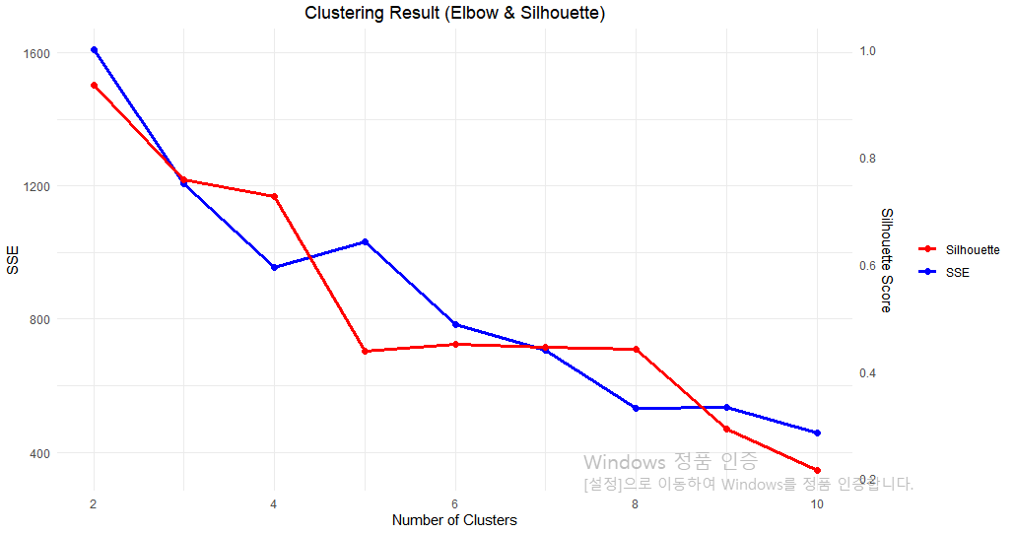
CHAPTER 0４
1.군집개수 선정
실루엣 계수와 SSE 시각화
=>군집수 4인 경우만 진행
Notes:
실루엣계수는 1에 가까울수록, SSE(군집내 제곱합)E는 작을수록 좋은데 적절한 부분이 군집수가 4,8일 때 2군데 보임
앞서한 Cnvalidity와도 일치
하지만 군집수가 9일 때는 실루엣 계수가 0.5보다도 낮아 군집수 4인 경우만 진행해보기로 함

Slide 27

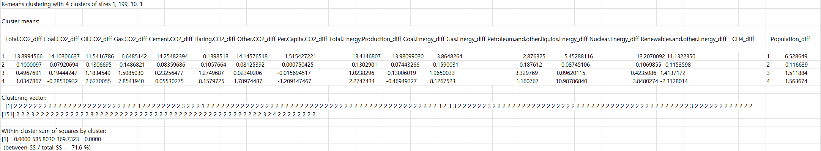
CHAPTER 0４
2.Kmeans
군집수가 4인 경우 kmeans 결과
1번 군집: 1개, 2번 군집: 199개,3번 군집:10개,4번 군집: 1개
군집간 분산비율-> 71.6%

Slide 28
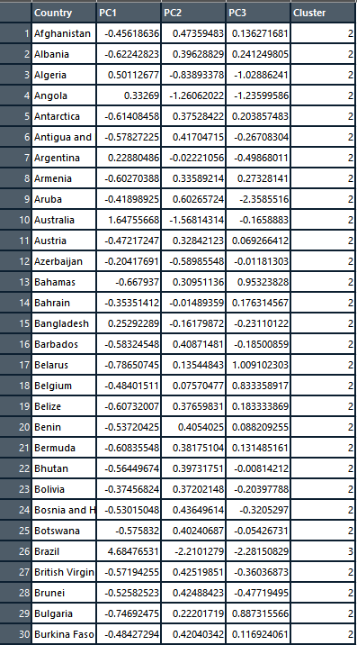
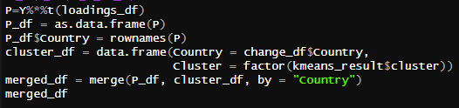
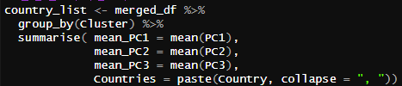
CHAPTER 0４
3.클러스터링 결과 요약표 생성
(1) PCA 점수와 Cluster 결과 병합
(2) Cluster별 주성분 점수 평균, 국가 목록 등 요약표 생성
211 rows × 5 columns
Notes:
명확한 해석을 위해 중심화된 변화량 데이터와 주성분 적재값을 내적하여 주성분 점수 표 생성

Slide 29
0５
결과

Slide 30
/ | Cluster | mean_PC1 | mean_PC2 | mean_PC3 | Countries
1 | 1 | 41.4501732 | 5.280145 | 1.89190904 | China
2 | 2 | -0.4008889 | 0.1848534 | 0.07785679 | Afghanistan, Albania, Algeria, Angola, Antarctica, Antigua and Barbuda, Argentina, Armenia, Aruba, Australia, Austria, Azerbaijan, Bahamas, Bahrain, Bangladesh, Barbados, Belarus, Belgium, Belize, Benin, Bermuda, Bhutan, Bolivia, Bosnia and Herzegovina, Botswana, British Virgin Islands, Brunei, Bulgaria, Burkina Faso, Burundi, Cabo Verde, Cambodia, Cameroon, Central African Republic, Chad, Chile, Colombia, Comoros, Congo, Cook Islands, Costa Rica, Côte d'Ivoire, Croatia, Cuba, Cyprus, Czechia, Democratic Republic of the Congo, Denmark, Djibouti, Dominica, Dominican Republic, Ecuador, Egypt, El Salvador, Equatorial Guinea, Eritrea, Estonia, Eswatini, Ethiopia, Faroe Islands, Fiji, Finland, France, French Guiana, French Polynesia, Gabon, Gambia, Georgia, Germany, Ghana, Greece, Greenland, Grenada, Guadeloupe, Guatemala, Guinea, Guinea-Bissau, Guyana, Haiti, Honduras, Hong Kong, Hungary, Iceland, Indonesia, Ireland, Israel, Italy, Jamaica, Japan, Jordan, Kenya, Kiribati, Kosovo, Kuwait, Kyrgyzstan, Laos, Latvia, Lebanon, Lesotho, Liberia, Libya, Lithuania, Luxembourg, Macao, Madagascar, Malawi, Malaysia, Maldives, Mali, Malta, Martinique, Mauritania, Mauritius, Mexico, Micronesia, Moldova, Mongolia, Montenegro, Montserrat, Morocco, Mozambique, Myanmar, Namibia, Nauru, Nepal, Netherlands, New Caledonia, New Zealand, Nicaragua, Niger, Niue, North Korea, North Macedonia, Norway, Oman, Pakistan, Palestinian Territories, Panama, Papua New Guinea, Paraguay, Peru, Philippines, Poland, Portugal, Puerto Rico, Réunion, Romania, Russia, Rwanda, Saint Helena, Saint Kitts and Nevis, Saint Lucia, Saint Pierre and Miquelon, Saint Vincent and the Grenadines, Samoa, Sao Tome and Principe, Senegal, Serbia, Seychelles, Sierra Leone, Singapore, Slovakia, Slovenia, Solomon Islands, Somalia, South Africa, South Korea, South Sudan, Spain, Sri Lanka, Sudan, Suriname, Sweden, Switzerland, Syria, Taiwan, Tajikistan, Tanzania, Thailand, Timor-Leste, Togo, Tonga, Trinidad and Tobago, Tunisia, Turkey, Turkmenistan, Turks and Caicos Islands, Tuvalu, Uganda, Ukraine, United Kingdom, Uruguay, Uzbekistan, Vanuatu, Venezuela, Vietnam, Yemen, Zambia, Zimbabwe
3 | 3 | 2.9898245 | -2.6505407 | -2.17616415 | Brazil, Canada, India, Iran, Iraq, Kazakhstan, Nigeria, Qatar, Saudi Arabia, United Arab Emirates
4 | 4 | 8.4284743 | -15.5605676 | 4.3762311 | United States
PC1 의미
➡ 에너지 소비 + 온실가스 배출 변화량 (많이 증가한 국가 = PC1↑)
PC2 의미
➡에너지원 구성 변화 (석탄 ↑ = PC2↑ / 석유·가스·원자력 ↑ = PC2↓)
PC3 의미
➡클수록 1인당 온실가스 배출 변화 적음
Notes:
Cluster 1은 중국 단독 클러스터입니다. 중국은 최근 20년간 에너지 소비와 온실가스 배출이 압도적으로 증가했으며, 특히 석탄 기반 에너지원 사용 비중이 높아지는 특징을 보입니다. 또한, 1인당 배출량도 높은 수준입니다. 이러한 극단적인 변화로 인해 다른 국가들과 구별되어 단독 클러스터로 형성되었습니다.
Cluster 2는 가장 많은 국가가 포함된 클러스터입니다. 유럽 선진국, 일본, 한국, 그 외 다양한 개발도상국들이 포함됩니다. 이 클러스터는 전반적으로 에너지 소비와 온실가스 배출 변화량이 크지 않고 안정적인 국가들입니다. 또한, 석탄 사용이 약간 증가하긴 했지만 전체적으로 큰 변화 없이 정책적 관리가 잘 이루어지고 있는 국가군입니다.
Cluster 3는 브라질, 인도, 사우디아라비아, 카타르, 아랍에미리트 등 에너지 수출국과 개발도상국들이 주로 포함되어 있습니다. 이 국가들은 최근 에너지 소비와 배출량이 증가하는 추세이며, 특히 석유·가스 기반 에너지 사용이 많이 증가한 특징을 보입니다. 반면, 1인당 배출량은 오히려 증가한 국가들이 많아 효율성 측면에서는 상대적으로 낮은 편입니다.
Cluster 4는 미국 단독 클러스터입니다. 미국은 전체 에너지 소비와 온실가스 배출이 증가한 국가이지만, 에너지 효율화 정책으로 인해 1인당 배출량은 오히려 감소한 특징을 보입니다. 또한, 석유·가스·원자력 기반 에너지 사용이 증가하면서 독자적인 에너지 구조를 보이기 때문에 단독 클러스터로 분류되었습니다.
요약하면, 중국은 초고속 성장과 석탄 중심 에너지 구조로 독자적인 변화를 보이고 있고, 미국은 고효율 고소비 구조를 가지며 독립된 특성을 보이고 있습니다. 그 외 대부분의 선진국들은 변화가 안정적이며, 개발도상국 및 에너지 수출국들은 석유·가스 중심으로 변화하는 특징이 있습니다.

Slide 31
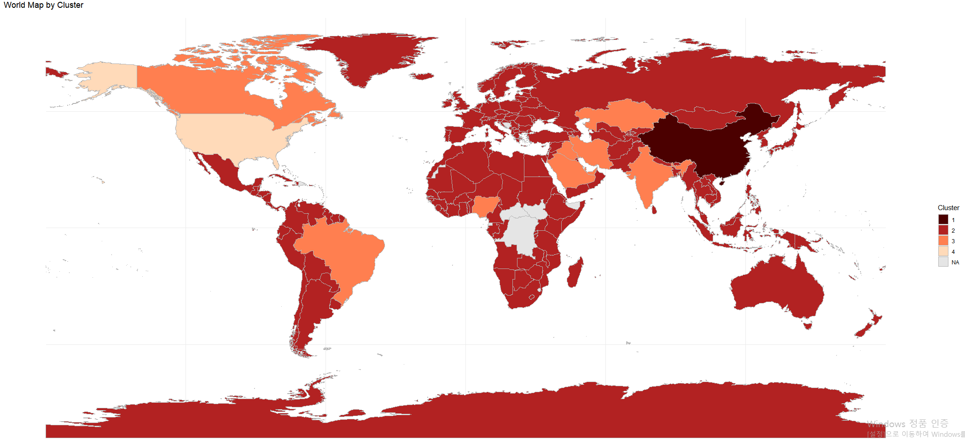
Ｃｌｕｓｔｅｒ별 국가들

Slide 32
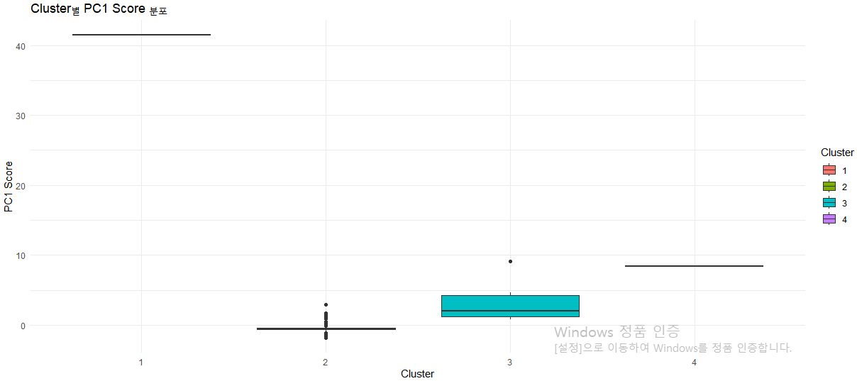
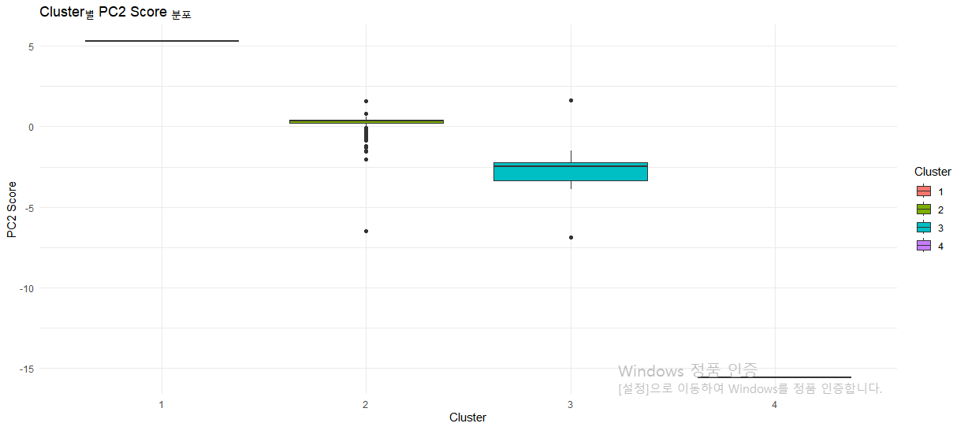
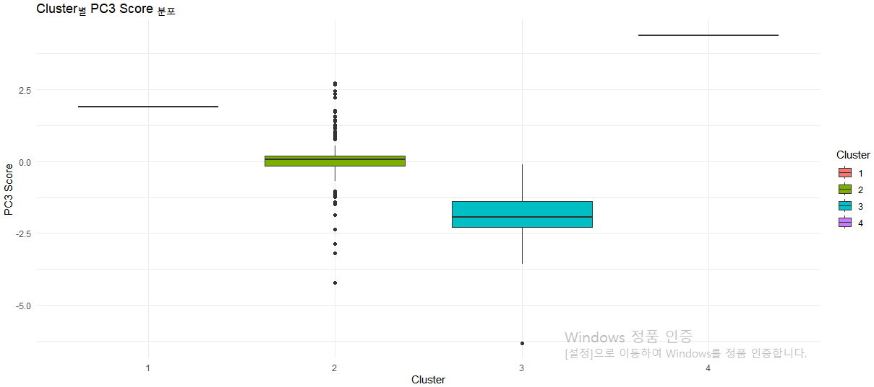
＜ＰＣ１＞
＜ＰＣ２＞
＜ＰＣ３＞
주성분점수
중국
미국
미국
군집별 ＰＣ에 따른 박스플롯

Slide 33
중국： 대규모 산업화,
시멘트 산업 발전
석탄 기반 에너지 사용 증가
최근 20년간 온실가스 배출량 및 에너지 사용 증가
가스, 석유, 원자력 기반 에너지 사용 증가
미국： 산업 고도화, 효율 개선
Notes:
인도,네팔 같은 아시아 개발도상국
화석연료기반+산업성장기 -> 배출량 급증

Slide 34
감사합니다

